Slide 1
Servlet
임명진
Notes:
https://gmlwjd9405.github.io/2018/10/27/webserver-vs-was.html

Slide 2
응용 Servlet 실습(4)
ex04plus.html
ex04plus.java

Slide 3
정수형 타입 형변환
정수형 Type으로 변환

Slide 4


응용 Servlet 심화실습(4)
ex05mini.html
ex05mini.java

Slide 5

응용 Servlet 실습(5)
아래와 같은 테이블을 만드시오.
ex06maketable.java

Slide 6
응용 Servlet 심화실습(5)
table태그를 활용하여 입력한 숫자에 따라 방 생성
ex6maketable.html
ex06maketable.java

Slide 7

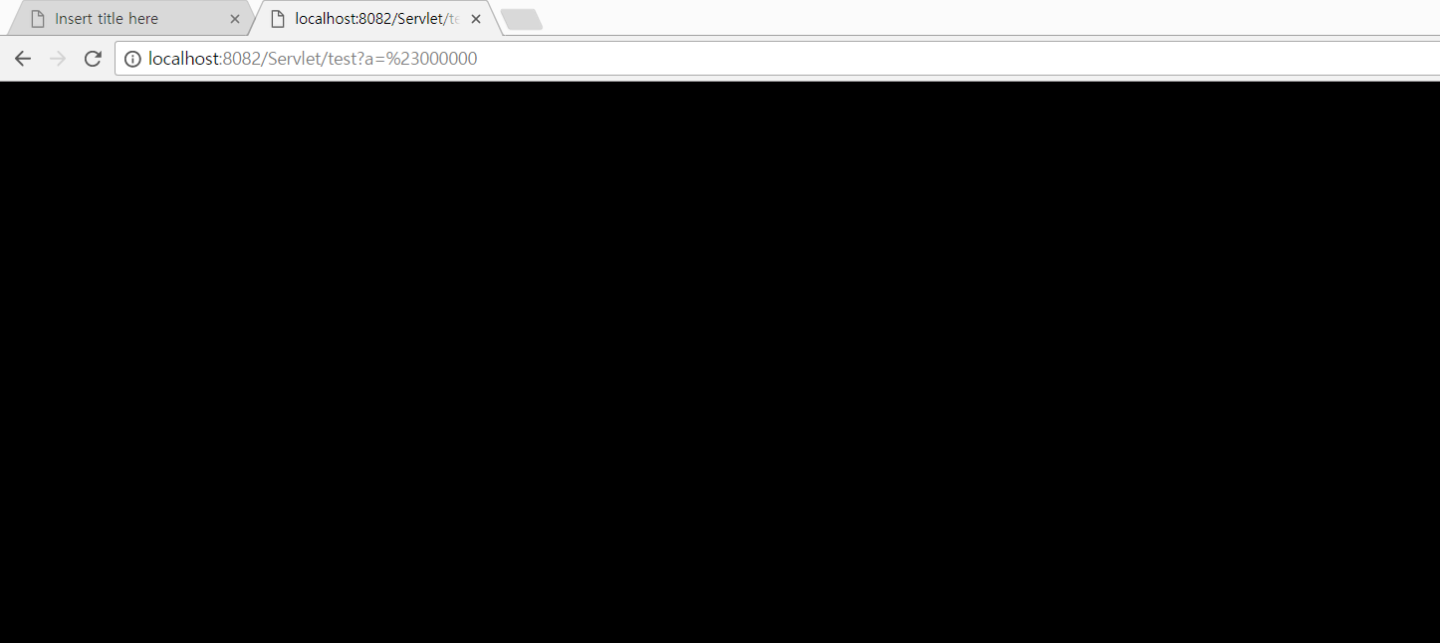
응용 Servlet 실습(6)
ex07changeBg.html
ex07changeBg.java

Slide 8

응용 Servlet 실습(6)
ex08mul.html
ex08mul.java

Slide 9
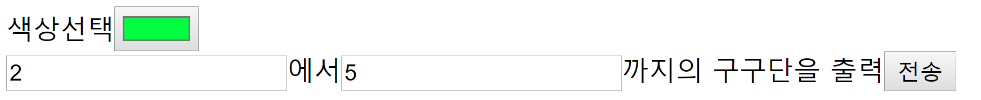
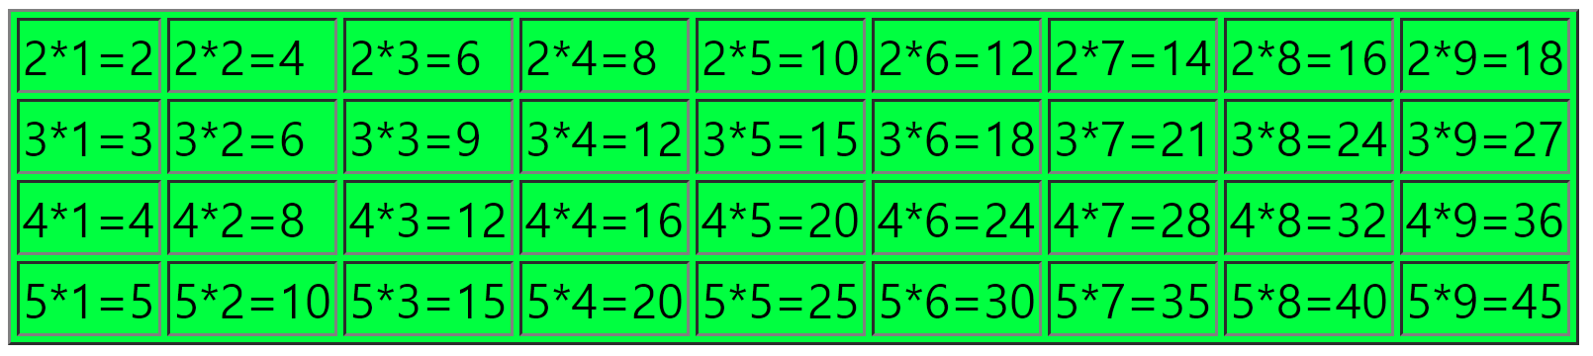
응용 Servlet 심화실습(6)
ex09makemul.html
ex09makemul.java

Slide 10
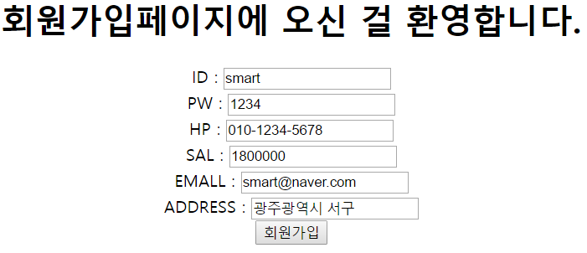

데이터 전송 방식 - Get & Post
Query String
<GET 방식>
HTML : method = get
→ Servlet : doGet() 호출
URL값으로 정보가 전송됨. 보안에 약함. 정보 길이에 제한
<Post 방식>
HTML : method = post
→ Servlet : doPost() 호출
header의 Form Data 내 정보를 담아 전송.
Notes:
웹 프로그램에서는 현재 페이지에서 다음 페이지로 이동하게 되면 이전 페이지에 있던 내용을 모두 잃어버려서 다음 페이지에서는 알 수가 없다.
그런데, 하다보면 두 페이지 간에 서로 데이터를 주고받을 경우가 생기는데 이를 위해서 나타난게 바로 쿼리스트링이다.
쿼리스트링 – 사용자 즉 클라이언트가 입력한 데이터를 서버로 전달하는 가장 단순한 방법이고 데이터전달방식을 get으로 한 경우
쿼리스트링을 이용해서 서버로 값을 보낼 수 있다.
get방식은 전달정보가 너무 길면 에러 뜸
Request-URI Too Long
The requested URL's length exceeds the capacity limit for this server.

Slide 11
GET/POST 차이점
- 전송하는 데이터의 길이에 한계(1024byte)
- 보안상 문제가 있음
- URL로 데이터 전송
GET
- 전송하는 데이터의 길이에 제한없음
- 보안에 강함
- HTTP Message 구조 내 Body 부분에 담아서 전송
POST

Slide 12
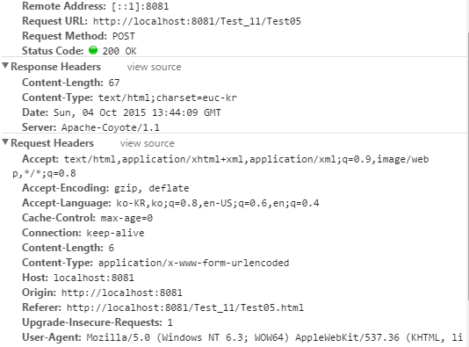
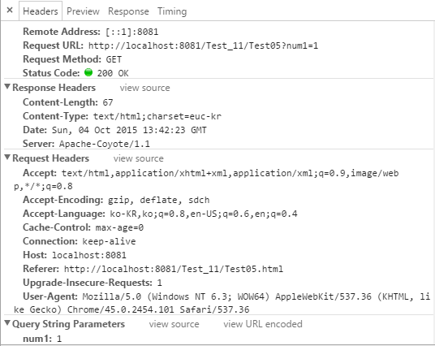

GET/POST 차이점
Get방식
Post방식

Slide 13
Get & Post
Web Container(Servlet&JSP)
Request
service()
Web Server
서버에 요청한 방식에 따라
Response
doGet ()
doPost ()
HTML

Slide 14

응용 Get방식 실습(1)
ex10get.html
source

Slide 15
응용 Get방식 실습(1)
Query String으로 데이터 전송
ex10get.java
source

Slide 16
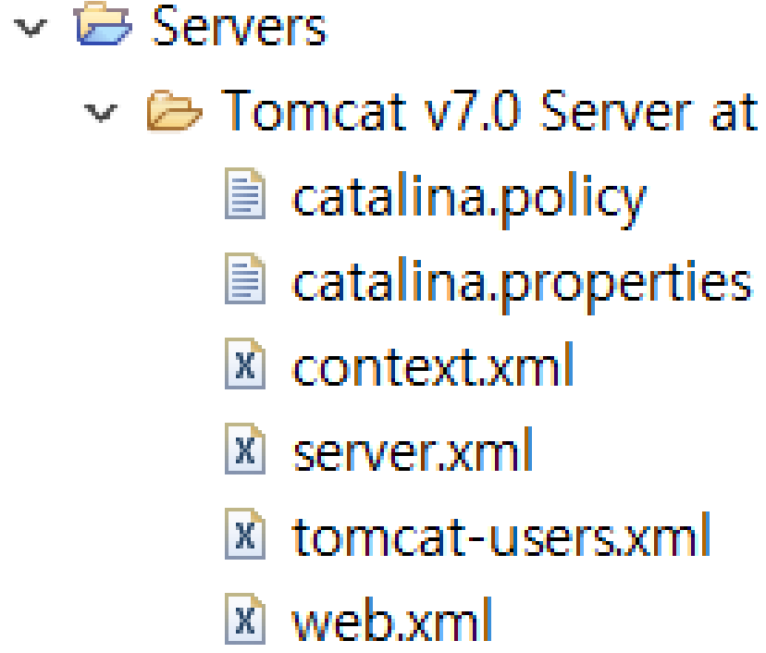
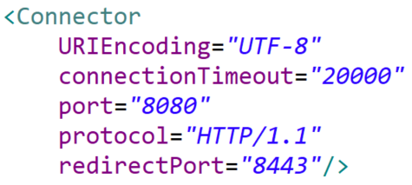
Get방식 - 한글처리
데이터 전송 방식이 Get방식일 경우,
server.xml에서 한글깨짐 방지

Slide 17
Get방식 - 한글처리
p40
Encoding(인코딩)이란?
: 사람이 인지할 수 있는 형태의 데이터를 약속된 규칙에 의해 컴퓨터가
사용하는 0과 1로 변환하는 과정 ex) EUC-KR, UTF-8 …
지역방식
전 세계문자 표현
Encoding
Client가 “A” 클릭
65로 바꾸어서 인식
Decoding
Notes:
ASCII(American Standard Code for Information Interchange)
- 미국 정보교환 표준 코드
- 1byte(8bit) 중 7bit를 이용해서 0 ~ 127까지 128개의 문자를 구성한 코드
- 128개 문자는 영어 알파벳 대/소문자, 특수기호, 제어문자로 구성
- URL에서 사용

Slide 18
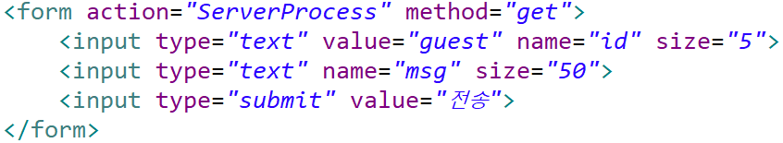
응용 Get방식 실습(2)
ex11getcontent.html
source

Slide 19

응용 Get방식 실습(2)
< console 창 >
source
ex11getcontent.java

Slide 20

응용 Post방식 실습(3)
ex12post.html
source

Slide 21
Post방식 - 한글처리
Form태그에서 전달방식을 POST로 지정한 경우,
요청 객체(request)에 담겨 넘어오는 데이터에 대해 Encoding(인코딩)설정
*request.getParameter()하기 전에 설정할 것.

Slide 22
응용 Post방식 실습(4)
ex13cal.html
ex13cal.java

Slide 23
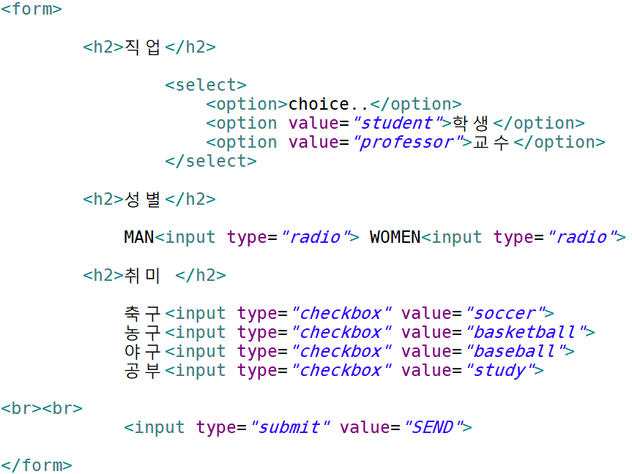
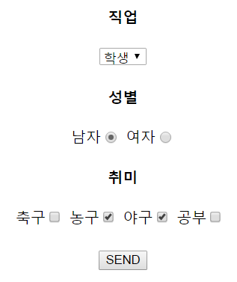

<input> Request
getParameter() / getParameterValues()
ex14userinfo.html
ex14userinfo.java

Slide 24
<input> Request
getParameter() / getParameterValues()
getParameter()
하나의 값을 가져올 때
getParameterValues()
하나 이상의 값을 가져올 때
String str =
String[] str =

Slide 25
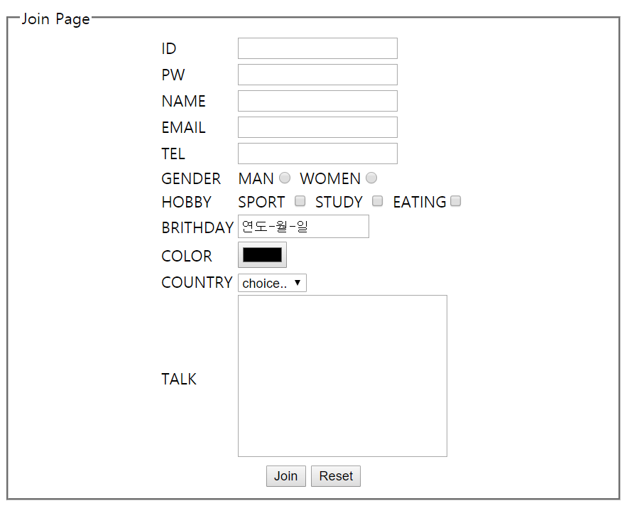
응용 Post방식 실습(5)
입력한 데이터들을
아래의 Servlet 파일에
전송할 수 있는 조건을 완성하시오.
Servlet 파일명 : ex15join.java
전송 경로: JoinService
전송 방식 : POST
각 input태그에 name 속성 지정
ex15join.html

Slide 26
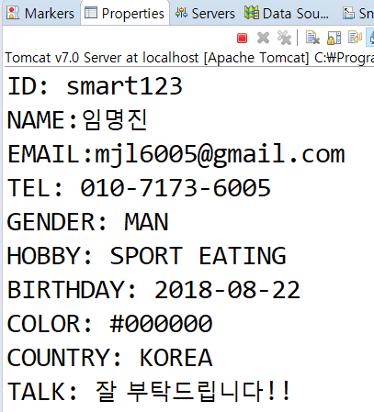
응용 Post방식 실습(5)
서버 콘솔창에 위와 같이 사용자가
입력한 데이터를 출력하시오.

Slide 27
Review
submit
action
name
Client로부터 입력받은 데이터를 서버로 전송할 때 필요한 3가지 조건
서버로 데이터를 전송할 때 사용하는
두 가지의 전송 방식
Get방식 & Post방식

Slide 28
Review
Get방식과 Post방식에서의 각 한글 처리 방식
Get방식 -> server.xml 안에 <connector> 태그에
URIEncoding = “인코딩 문자셋”
Post방식 -> servlet 클래스에
request.setCharacterEncoding(“인코딩 문자셋”);
클라이언트 웹 페이지의 인코딩 방식에 맞춰서 euc-kr 이나 utf-8

Slide 29
Thank you.

